Slide 1

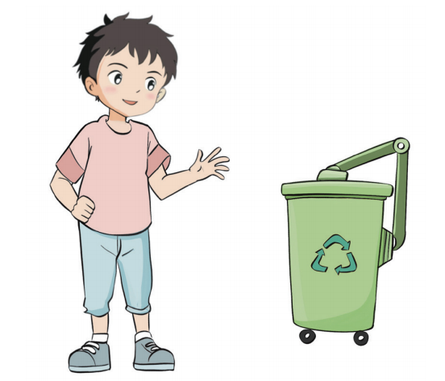
设计智能垃圾桶
义务教育《信息科技》六年级上册
第4单元 制作智能垃圾桶
第 12 课
——小型系统设计
合肥市稻香村小学 吕伟

Slide 2


活 动 导 航
一
三
五
设想功能
设计步骤
展示方案
得出结论
创设情境
提出问题
设计方案
规划步骤
实验拓展
应用提升
二
四

Slide 3


一、创设情境提出问题
1. 日常倒垃圾时的烦恼
2. 讨论交流

Slide 4
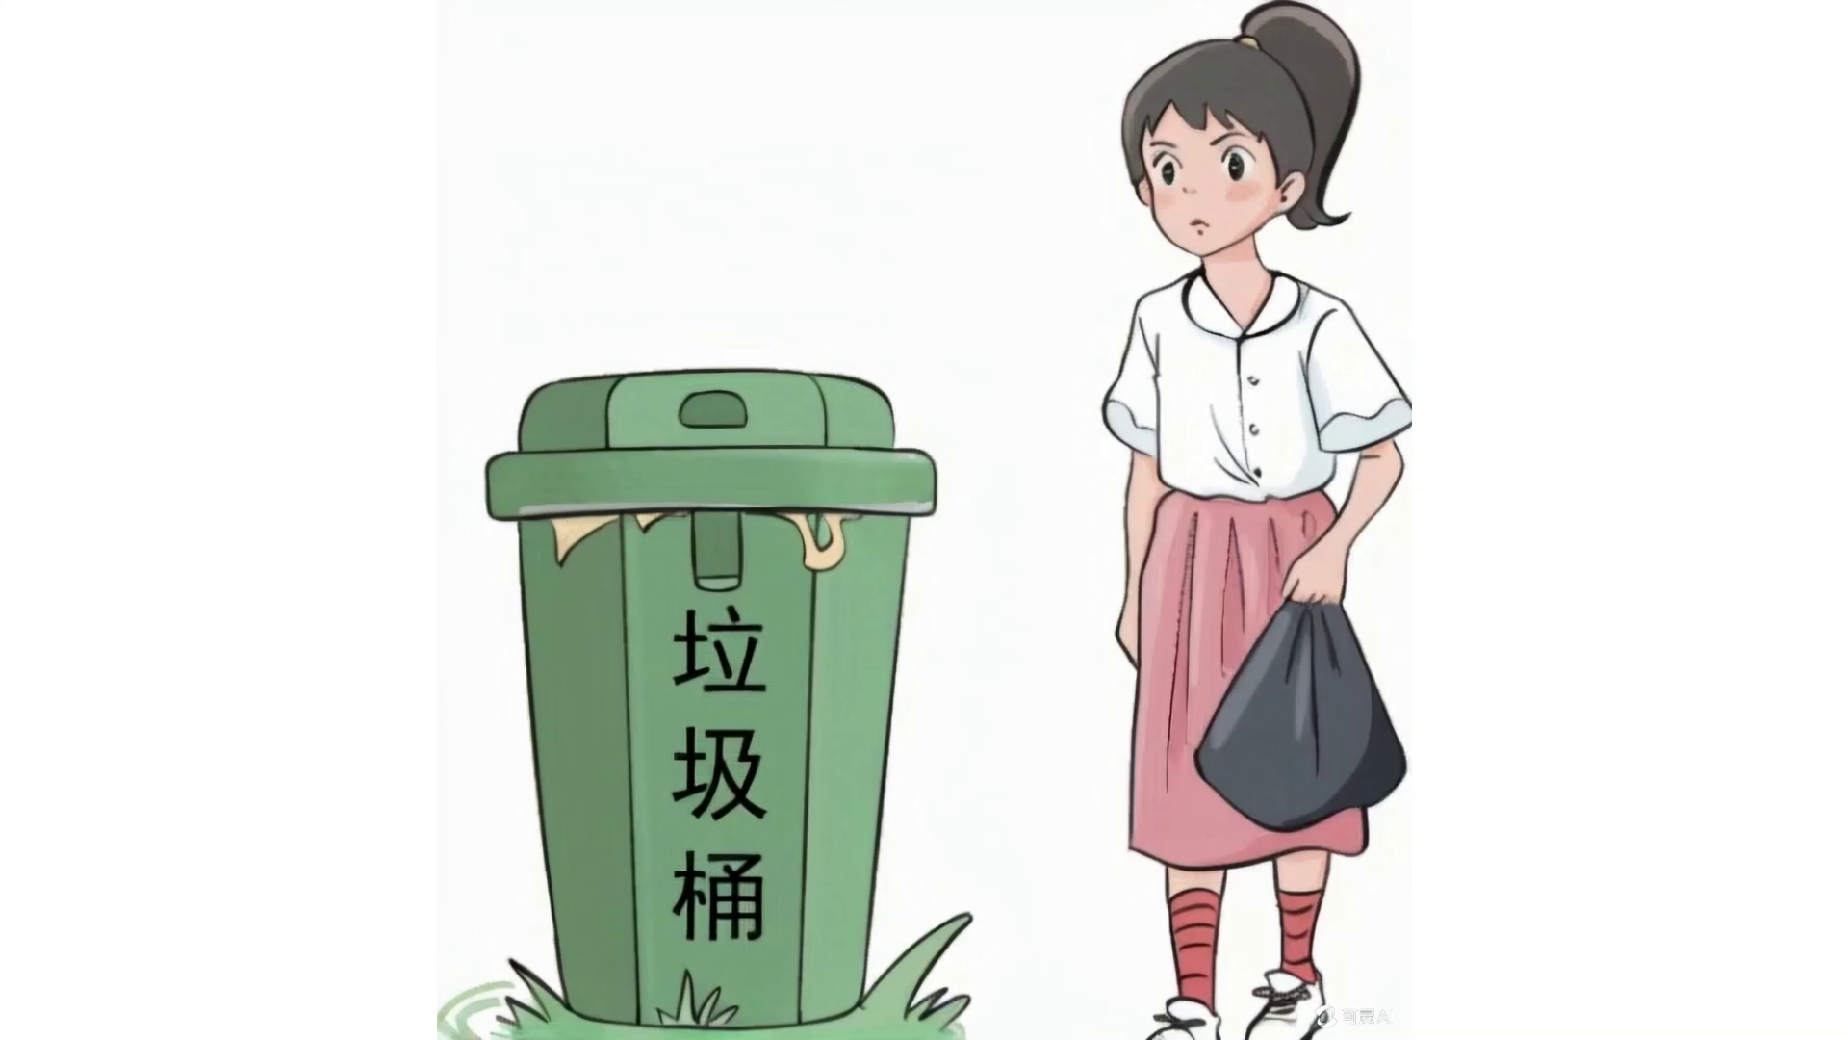
创设情境 提出问题
1 日常倒垃圾时的烦恼
你遇到过哪些“烦恼”呢？
请和同学们讨论交流，并记录下来。

Slide 5
二、设想功能设计步骤
1. 设想智能垃圾桶的功能
2. 智能垃圾桶的设计步骤

Slide 6
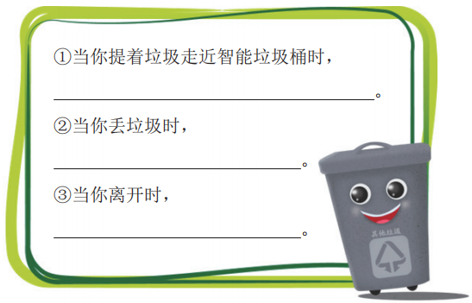

设想功能 设计步骤
1 设想智能垃圾桶的功能
设想倒垃圾的过程
根据设想，在右边的横线上写出智能垃圾桶的运行过程。

Slide 7
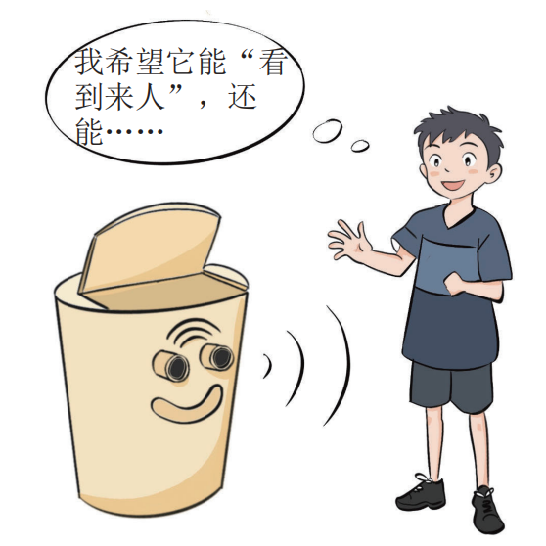
设想功能 设计步骤
1 设想智能垃圾桶的功能
实现想法 | 新增功能

Slide 8

设想功能 设计步骤
２ 智能垃圾桶的设计步骤
增加“眼睛”，“看到”有人到来
思考“眼睛”的工作过程
书写增加“眼睛”的设计方案
确定功能实现方式
确定系统控制过程
撰写设计方案

Slide 9
三、设计方案规划步骤
1. 确定功能实现方式
2. 确定系统的控制过程
3. 撰写设计方案

Slide 10
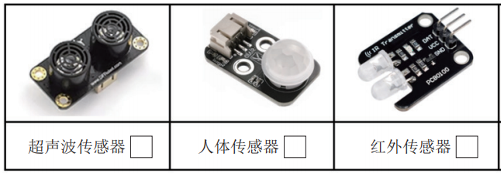
设计方案 规划步骤
1 确定功能实现方式
为了能够实现盖子的自动开关，可以给垃圾桶增加一个“眼睛”和一个“手臂”。有哪些元器件可以模拟实现智能垃圾桶的这些功能呢？
来人检测（增加“眼睛”）
在实验室的开源硬件中，有一些传感器可以实现对物体靠近的检测，请在右图中进行选择。

Slide 11
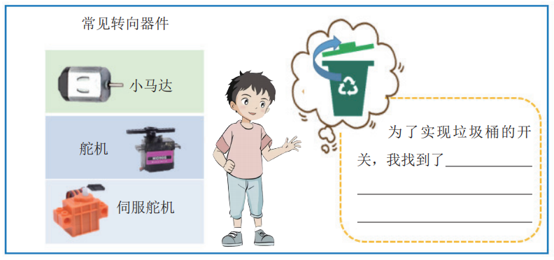
设计方案 规划步骤
1 确定功能实现方式
为了能够实现盖子的自动开关，可以给垃圾桶增加一个“眼睛”和一个“手臂”。有哪些元器件可以模拟实现智能垃圾桶的这些功能呢？
自动开关盖（增加“手臂”）
要实现盖子的自动开关，智能垃圾桶需要一个“手臂”来帮忙，请在左图中找一找，并填一填。
Notes:
缩进不对

Slide 12
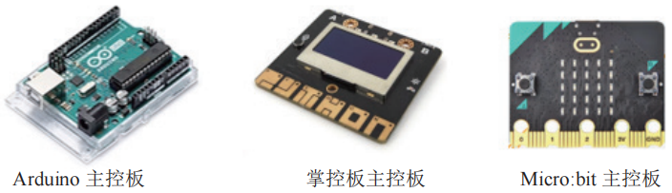

设计方案 规划步骤
２ 确定系统的控制过程
智能垃圾桶作为一个小型系统，其运行控制过程包含输入、计算、输出三个典型环节。选择合适的“大脑”用于智能垃圾桶的计算环节，实现对智能垃圾桶“眼睛”和“手臂”的控制。请选择合适的主控板用于智能垃圾桶的计算环节，实现对智能垃圾桶的控制。
认识主控板
常见的开源硬件主控板包括 Arduino 主控板、掌控板主控板、Micro:bit 主控板等，具有开放的硬件设计和软件接口，可用于制作各种小型智能系统，如右图所示。
请找到合适的主控板。

Slide 13
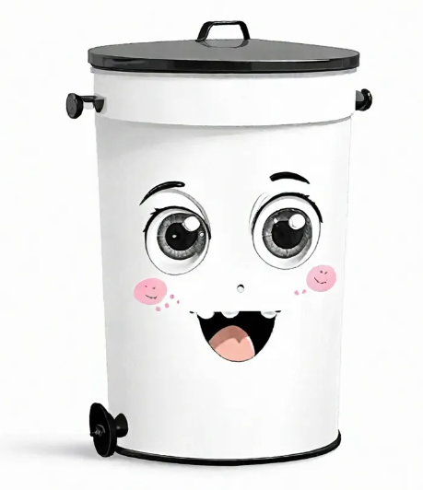
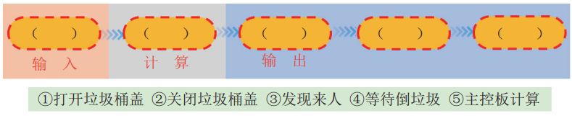
设计方案 规划步骤
２ 确定系统的控制过程
智能垃圾桶运行的过程与控制，小组讨论“大脑”的思考过程，将正确的序号写在括号里。

Slide 14
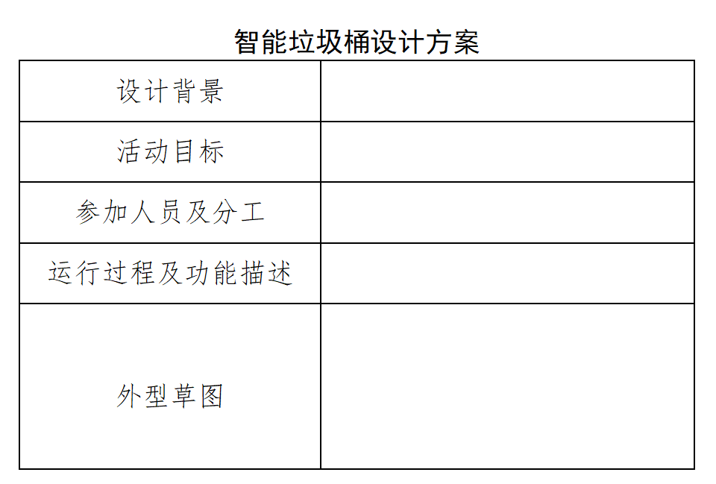
设计方案 规划步骤
３ 撰写设计方案
请根据智能垃圾桶的设计目的、运行过程、所用器件等，小组一起完成智能垃圾桶的设计方案，如右表所示。

Slide 15

四、展示方案得出结论
1. 小组汇报 完善方案
2. 设计小型系统的一般思路

Slide 16

展示方案 得出结论
１ 小组汇报 完善方案
分小组汇报设计方案，其他小组可以提出改进意见和建议。各小组完善设计方案。

Slide 17
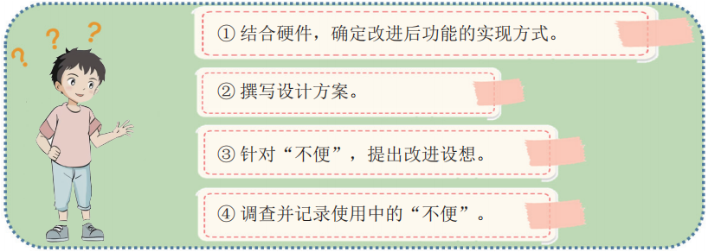
展示方案 得出结论
２ 设计小型系统的一般思路
生活中我们常常会遇到一些使用起来不太方便的设备。这时，可以尝试按照一定的思路重新设计它们。
请结合讨论结果，确定的思路顺序是：_______________ 。
Notes:
缩进不对哦

Slide 18
五、实验拓展
应用提升

Slide 19
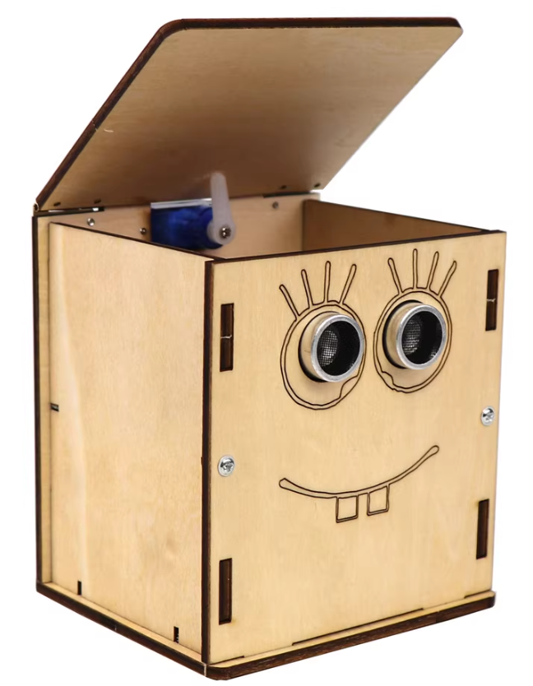

实验拓展 应用提升
小小设计师
在智能垃圾桶开盖和关盖的等待过程中，增加一个警示功能。例如，红灯闪烁表示智能垃圾桶还有 5 秒就要关闭盖子，提醒用户在这段时间内完成倒
垃圾的动作。
Notes:
缩进不对，行距可以大点

Slide 20
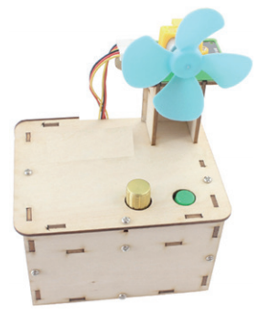
实验拓展 应用提升
小小设计师
运用本课程的设计思路，尝试设计一款能够根据温度变化自动启停的智能风扇。
Notes:
缩进不对，行距可以大点

Slide 21
用所学知识
探究未知世界吧！
义务教育《信息科技》六年级上册
第4单元 制作智能垃圾桶
第12课 设计智能垃圾桶
Notes:
中间字体太严肃，太大

